Slide 1

Réunion d’information ALTERNANCE
Faculté de Droit
28 février 2023
En présence de FormaSup Savoie Mont Blanc,
Du Bureau d’Aide à l’Insertion Professionnelle
Et du Club des Entreprises de l’Université

Slide 2


Slide 3

DEPUIS PLUS DE 25 ANS,
FORMASUP EST L’INTERLOCUTEUR PRIVILÉGIÉ DES ACTEURS DE L’APPRENTISSAGE,
AFIN D’ASSURER EFFICACEMENT &
DE SIMPLIFIER LA GESTION DU DISPOSITIF

Slide 4

DÉCOUVREZ
FORMASUP
SAVOIE MONT BLANC

Slide 5

FORMASUP
VOTRE INTERLOCUTEUR
PRIVILÉGIÉ
RENTREE 2022-2023
Formations
Apprentis
51
738
Réussite aux examens
97%

Slide 6
FORMASUP
VOTRE INTERLOCUTEUR
PRIVILÉGIÉ
+ de 580
entreprises partenaires
77%
d’insertion professionnelle à 6 mois

Slide 7

SAVOIR AGIR POUR L’AVENIR

Slide 8
L’alternance à l’Université
1500 apprentis à l’USMB, soit 10% des étudiants
Près de 80 formations en alternance, dans tous domaines :
Commerce, achats, marketing, communication, international
Administration, comptabilité, pais, gestion, droit, ressources humaines
Création numérique, multimédia, design, culture, évènementiel
Enquêtes, études, sciences sociales
Assurance, banque, finance, transaction immobilière
Génie civil, bâtiment, travaux publics, construction
Physique, électronique, informatique, robotique, base de données, réseaux, automatisme, télécommunications
Qualité, logistique, matériaux, mécatronique, conception mécanique, productique et développement industriel
Chimie, environnement, écologie, agronomie, géographie, énergie, développement durable, instrumentation
Psychologie, neuropsychologie, psychopathologie
Science et Technologie
Informatique, Mathématiques…

Slide 9
Contrat de professionnalisation ou Contrat d’apprentissage
Ce qui les distingue
Le contrat d’apprentissage s’adresse à tous les employeurs : Entreprises, structures publiques, associations….
Public de 16 à 29 ans révolus
Statut salarié mais maintien du statut étudiant
Le contrat de professionnalisation ne s’adresse qu’aux employeurs privés
Public de 16 à 25 ans révolus et demandeurs d’emploi de 26 ans et plus
Statut salarié
Entreprises Suisse = statut stagiaire pour l’alternant (contrat de travail type CDD classique)

Slide 10

Le contrat d’apprentissage en 10 points

Slide 11
1 POUR QUI ?
Pour les jeunes de 16 à 29 ans révolus
  Sans limite d’âge pour les bénéficiaires d’une RQTH (reconnaissance qualité travailleur handicapé)
Pour les employeurs privés et publics, les associations

Slide 12
2 QU’EST-CE QUE
LE CONTRAT D’APPRENTISSAGE ?
Il permet au salarié apprenti de suivre une formation en alternance, avec une partie pratique en entreprise - sous la responsabilité d'un maître d'apprentissage - et une partie d’enseignements en centre de formation
Il est défini par le Code du travail comme un contrat de travail de type particulier conclu entre l'apprenti (et son représentant légal si l'apprenti est mineur) et l'employeur.

Slide 13
Le temps de travail de l’apprenti est identique à celui des autres salariés de l’entreprise et ne peut dépasser 35 heures par semaine (sauf exceptions). Le temps de formation est compris dans ce temps de travail.
L’employeur doit donc permettre à son apprenti de suivre parallèlement les cours théoriques professionnels. Le mode d’alternance (une semaine/une semaine, 2 jours/3 jours…) est décidé en amont selon la formation choisie.
Le rythme est calé sur celui de l’entreprise
Horaires de l’entreprise, congés (5 semaines/an minimum), sécurité sociale, mutuelle, heures sup pour plus de 18 ans…

Slide 14
3 QUELLE DUREE ?
CDD d’une durée de 6 mois au minimum à 3 ans au maximum ou un CDI
Début : Le jour du démarrage de la formation (ou plus tôt selon les formations)
La date de début du contrat ne peut être ni antérieure, ni postérieure de plus de 3 mois à la date de début des enseignements
Fin : A la fin officielle de la formation
Le contrat doit couvrir la durée de la formation, y compris date d’examen et/ou de soutenance
  Au moins 25 % de la durée totale du contrat doit être passée en formation

Slide 15
4 QUELLE REMUNERATION ?
Certaines conventions collectives peuvent prévoir une rémunération supérieure

Slide 16

5 QUEL COUT POUR L’APPRENTI.E ?
Aucun frais d’inscription ou frais pédagogique pour les apprentis
Uniquement la CVEC = 95€ à payer au CROUS : https://cvec.etudiant.gouv.fr/

Slide 17
6 QUEL COUT POUR l’EMPLOYEUR ?
Salaire brut de l’apprenti.e + cotisations patronales
Prise en charge du coût de la formation (partielle ou totale) par les Opérateurs de Compétences (OPCO) pour le secteur privé, par le CNFPT pour le secteur public.
Si supplément, prise en charge possible par la branche ou par le plan de formation de l’entreprise.
Aide à l’alternance 2023 de 6 000 €
Pour la 1ère année du contrat
(contrat conclu du 1er janvier au 31 décembre 2023)

Slide 18
7 QUEL STATUT POUR L’APPRENTI.E ?
L’alternant est salarié tout au long de la formation mais conserve son statut étudiant à l’université.
L’alternant est un salarié à part entière, il a donc les mêmes droits et devoirs que les autres salariés de l’entreprise.
L’ensemble des règles prévues par le droit du travail sont applicables à l’apprenti (congés, avantages…).

Slide 19



8 RELATION TRIPARTITE
Alternant.e
Salarié.e qui suit une formation sur son temps de travail
Contrat de
Travail
(CERFA)
LEA
+
Feuilles émargement
Convention de formation
Entreprise / Collectivité
Employeur
Maître d’apprentissage
USMB
CFA Formasup SMB
Tuteur pédagogique

Slide 20
9 QUELLES FORMALITES ?
1. Candidater, être admissible au passage en M2
2. Effectuer les démarches de recherche d’entreprise : accompagnement de l’Université (Club des entreprises, Responsable Pédagogique, Formasup…)
3. Dès que vous aurez trouver un employeur : faire valider la fiche mission par le Responsable de la formation
4. Se pré-inscrire au CFA FORMASUP SAVOIE MONT BLANC
(lien transmis par la scolarité pédagogique ou par Formasup : contact@formasup-pds.fr)
5. Formasup accompagne l’employeur et l’apprenti pour l’établissement du CERFA et rédige la convention de formation

Slide 21
AVANTAGES POUR L’ALTERNANT
>> Témoignage en vidéo
Aides spécifiques pour les apprentis (voir liste des aides)
Formation gratuite et rémunérée
Salaire BRUT = Salaire NET (pour les salaires inférieurs à 79% du SMIC)
Cotisation retraite et Cotisation chômage dès le 1er jour du contrat
Conserver son statut étudiant
5 jours de congés de révision (en plus des 5 semaines de congés payés)
Le salaire perçu est exonéré d'impôts sur le revenu (dans une limite égale au montant annuel du SMIC)
Acquérir une expérience professionnelle significative
Confronter ses connaissances théoriques à la réalité des pratiques en entreprise
Préparer son diplôme en bénéficiant d’un salaire
Faciliter son insertion professionnelle : Booster son employabilité
Avoir l’opportunité de faire ses preuves et d’être recruté
Participer pleinement à l'activité de l'entreprise

Slide 22

POINTS DE VIGILANCE
Première difficulté rencontrée : trouver une entreprise qui accepte l'alternance !
Trouver une entreprise qui propose un poste en relation directe avec votre formation théorique
Charge de travail : savoir jongler entre 2 agendas
Rythme particulièrement intense, plus de vacances scolaires
Motivation exigée, agenda organisé

Slide 23

AVANTAGES POUR L’EMPLOYEUR
>> Témoignage en vidéo
Recruter un salarié motivé et présélectionné
Bénéficier de conditions financières et contractuelles avantageuses
Renouveler les savoir-faire de l’entreprise (regard neuf, nouvelles méthodes, actualisation des connaissances,…)
Tester un jeune (ou un adulte) en situation avant d’envisager une embauche
Faire face à un accroissement d’activité
A noter
Environ 1 contrat sur 2 se finalise avec un contrat d’embauche dans l’entreprise d’accueil

Slide 24
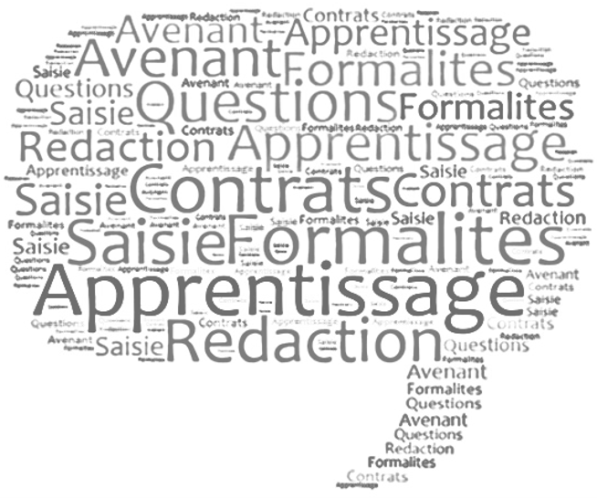
10 INFOS PRATIQUES
Infos sur
le logement
les transports
la sécurité sociale
les aides
l’aide au permis de conduire…
www.formasup-smb.fr/apprentis/infos-pratiques
Une équipe à la disposition des apprentis
04 50 09 22 40
@ contact@formasup-smb.fr

Slide 25
Contact Service Formation Continue pour votre inscription administrative :
Certificat de scolarité
Carte étudiante
Rose Marie DUPUIS
rose-marie.dupuis@univ-smb.fr
Contact FormaSup
Marine ROUET
mrouet@formasup-smb.fr
04 79 75 85 93

Slide 26






Booster sa recherche d'alternance
avec le BAIP
Bureau d'Aide à l'Insertion Professionnelle

Slide 27




ÉTAPE 1. FAIRE
LE POINT

Slide 28



SUR MOI
SUR MON PROJET
SUR MES CONTRAINTES
  Mes qualités, mes atouts
  Ce qui me démarque des autres candidats
  Mes connaissances, mes compétences
  Mes valeurs, mes centres d’intérêts…
  Mes objectifs professionnels
  Métiers visés
  Secteurs d'activité...
  Zone géographique en fonction de mes possibilités de déplacements et de logement
  Contraintes horaires...
Notes:
avant de rechercher une entreprise :
- avoir un objectif précis
- bien connaître le dispositif de l'alternance

Slide 29

QUELQUES SITES DE RÉFÉRENCE
POUR VISER UN MÉTIER
FICHES ROME
ONISEP
L’annuaire des métiers de l’Etudiant
POUR CONNAITRE LE MARCHÉ EN LIEN AVEC UN MÉTIER OU UN SECTEUR D’ACTIVITÉ
COTÉ FORMATION
CLEOR
Notes:
fiche ROME connaissance métier très utile si on ne répond pas à une offre mais candidature spontanée
ex : juriste

Slide 30
ÉTAPE 2. PRÉPARER SES OUTILS DE CANDIDATURE

Slide 31
Comment valoriser sa candidature grâce à son CV ?
Notes:
fiche ROME connaissance métier très utile si on ne répond pas à une offre mais candidature spontanée
ex : juriste

Slide 32





Le CV
  Mettez un titre évocateur. Ex : Étudiante en licence de Droit, je suis à la recherche d’un poste de juriste en droit public, en alternance du 1er mars au 30 juin 2021 sur un rythme 2 jours en entreprise / 3 jours en formation
  Faites le tri parmi vos expériences
  Mettez en avant vos compétences en lien avec le poste
Notes:
Faites le tri parmi vos expériences : Certaines n’ont pas forcément de rapport avec ce que vous visez
et d’autres doivent être mises en avant car elles sont de véritables atouts.
Mettez en avant vos compétences en lien avec le poste et ce que vous pouvez apporter à l'employeur

Slide 33
Comment valoriser sa candidature grâce à sa lettre de motivation ?
Notes:
fiche ROME connaissance métier très utile si on ne répond pas à une offre mais candidature spontanée
ex : juriste

Slide 34


La lettre de motivation
  Objet précis. Ex : Candidature pour un contrat d'alternance
  Phrase d'accroche précise : Présentez-vous en indiquant quel type de formation vous faites et pourquoi vous recherchez une alternance (éviter le "je dois")
  Expliquez pourquoi vous solliciter spécialement cette entreprise et pourquoi elle vous intéresse. Vous pouvez parler éventuellement ici de votre projet professionnel.
  Expliquez quelles sont vos compétences et connaissances pour ce type de missions (formations, expériences au sens large...)
  Démontrez votre motivation et ce que vous pouvez apporter à l'entreprise
  Concluez en remerciant et en sollicitant un entretien
Notes:
ne pas copier-coller des LM sur internet, se démarquer tant par le fond que la forme
personnalisé pour chaque candidature !
montrer que vous êtes un candidat fiable et sérieux capable de suivre à la fois une formation
universitaire et un parcours pro..
pas de faute d'ortho
employer le "je"
faites-vous relire

Slide 35


ÉTAPE 3. PRÉPARER SON ENTRETIEN DE RECRUTEMENT
Notes:
en présentiel ou en visio?
si en visio :
1/ Choisir un espace calme, lumineux (pas contre-jour) et bien rangé. Couper le portable!!
2/ Tester le matériel avant l’entretien. Désactiver les notifications.
3/ Garder ses outils à portée de clic (CV, LM, offre d'emploi..)
4/ Soigner son apparence comme un vrai entretien physique
5/ Être ponctuel
6/ Placer un verre d’eau à portée de main

Slide 36




LE PITCH DE PRÉSENTATION
SE PRÉSENTER (NOM, PRÉNOM, SITUATION ACTUELLE, FORMATION....)
PRESENTATION DES ELEMENTS DE SON PARCOURS EN LIEN AVEC LE POSTE
SE PROJETER SUR LE POSTE. FAIRE LE LIEN AVEC VOTRE PROJET PROFESSIONNEL
RAPPEL DU
POSTE VISE
Notes:
Anticiper lors de votre préparation la fameuse question : « parlez moi de vous, … »
Vous avez 3 minutes (environ) pour convaincre que vous êtes LE candidat idéal ! (TEASER)
TEASER : C’est la fameuse réponse à la question « allez-y commencer » ou « parlez-moi de vous » ou
« présentez-vous ».
→ Le teaser se prépare à l’avance, vous devez vous entrainer, l’apprendre par cœur, mais ne pas le réciter.
C’est votre argumentaire : le plan de ce que vous allez dire pour répondre à ces trois questions :
1) Qui êtes-vous ? PRÉSENTATION
2) Pourquoi êtes-vous attiré par cette formation, ce poste ? PROJET PROFESSIONNEL PERSONNEL
3) Quels sont vos atouts pour intégrer notre entreprise? COMPETENCES/MOTIVATION/PERSONNALITE.
Ce que vous pouvez apporter à l'entreprise!
Et conclure (voilà… non! « je suis à l’écoute de vos questions »)
Dans ce monologue, vous devez :
Vous présentez (nom prénom),
Dire dans quelle formation vous êtes,
Pourquoi vous avez choisi cette formation,
Votre projet professionnel (en effet, j’ai l’objectif de devenir directeur commercial Europe),
Vos compétences acquises lors de vos différentes expériences professionnelles,…

Slide 37
BIEN SE CONNAÎTRE
Faire le point sur vos compétences en lien avec le poste visé. Soyez précis, décrivez des résultats concrets.Sachez vous vendre.
Pourquoi VOUS ?
DÉFINIR SON PROJET
Pourquoi l'ALTERNANCE ?
Connaître le dispositif, faire le lien avec votre profil et votre projet
SAVOIR À QUI ON S'ADRESSE
Pourquoi NOTRE ENTREPRISE ?
Renseignez-vous sur l'entreprise. Montrez votre enthousiasme à intégrer cette structure. Se projeter.
Notes:
le secret : la préparation en amont
montrer que l'entreprise n'est pas un choix par défaut mais un choix éclairé
ce sont toujours les mêmes questions qui reviennent alors anticipez les! (qualités, défauts etc...
+ questions objections + questions discriminantes + questions comportementales)
Ne pas aborder au 1er entretien (salaire, récup congés etc…)
Toujours avoir une question à poser à la fin

Slide 38




Et après?
Le soir même
12 jours
1 semaine
2 messages
D'après une étude, une réponse doit arriver avant 12 jours sans quoi vos chances sont nulles
Il est conseillé de relancer sa candidature 1 semaine après l'entretien par téléphone ou par mail
Pas plus de 2 messages ou mails par semaine, n’insistez pas trop.
Envoyez un mail, réaffirmez votre motivation, montrez que vous avez compris les enjeux du poste
Notes:
Sachez que même après un entretien réussi, il est absolument indispensable de confirmer votre intérêt pour le poste et l'entreprise.
1) Le soir même ou le lendemain : remerciez votre interlocuteur de vous avoir reçu.
→ Envoyez un mail, réaffirmez votre motivation, transmettez des informations complémentaires
(références demandées lors de l'entretien, la copie de diplômes,...)
2) Montrez que vous avez compris les enjeux du poste, rappelez ce que vous pourriez apporter à l'entreprise.
Soignez bien la forme (trace que vous laissez au recruteur),
→ Ne négligez pas cette démarche,
(si vous ne l’avez pas tout à fait convaincu, cela pourrait lui permettre de revoir sa position).
→ A ce stade, si plusieurs candidats sont en balance, rappeler peut vous permettre de marquer des points précieux :
votre dossier pourrait remonter en haut de la pile.
Pour cela être bien organisé dans ses recherches (tableau de bord, rétroplanning...)

Slide 39

EN CAS DE REFUS
Ce n'est pas un jugement de valeur
Restez en bon terme avec l'employeur
Demandez les raisons de ce refus pour vous améliorer
Rebondissez : plus on passe d'entretien, plus on maîtrise cet exercice
Notes:
Comment gérer le refus? Le refus n’est pas un jugement de valeur, un jugement personnel…
Vous n’êtes pas le seul candidat. Le recruteur a trouvé un profil plus adapté. Ce n’est pas un échec.
Et plus on passe des entretiens, plus on maîtrise cet exercice et on sera à l’aise et on rebondira!
Ne vous énervez pas face au refus. Restez en bon terme pour qu’il garde votre candidature et
vous recontacte si un prochain poste… Demander les raisons du refus pour vous améliorer.

Slide 40
ÉTAPE 4. ÉTABLIR UNE STRATÉGIE

Slide 41

LA CANDIDATURE SPONTANÉE
7 employeurs sur 10 recrutent sans déposer d’offre d’emploi.
Notes:
Le site « La bonne alternance » : 7 employeurs sur 10 recrutent sans déposer d’offre d’emploi.
Il est donc essentiel dans votre recherche d’envoyer des candidatures spontanées. L’algorithme
de La Bonne Alternance vous permet de repérer des entreprises habituées à recruter des alternants
pour postuler de façon ciblée.
marché caché de l'emploi

Slide 42


DÉVELOPPER-ACTIONNER SON RÉSEAU PROFESSIONNEL
Visibilité
Curiosité
Notes:
linkedin
évènements d'entreprise, salons, forums etc...
parlez-en autour de vous et n’hésitez pas à utiliser par exemple votre profil
linkedIn pour prospecter et rentrer en contact avec les entreprises.

Slide 43

BUREAU D’AIDE À L’INSERTION PROFESSIONNELLE (BAIP)
baip@univ-smb.fr
04-79-75-94-83
Notes:
entretiens individuels

Slide 44




Le CLUB DES ENTREPRISES DE L’USMB
      CONNECTER le monde de l’ENTREPRISE
      avec celui de l’UNIVERSITE
      Soutenir les entreprises du territoire
      en faveur de l’emploi et de la formation
      Accompagner les étudiants dans leur insertion pro aux côté du BAIP
Entreprise
Etudiant
Universitaire

Slide 45






Intérêt pour les Etudiants
    Des échanges avec des pros organisés tout au long de l’année par le biais d’événements et de rencontres :
      Vous mettre en contact avec les pros et vous aider à développer votre réseau
      Découvrir et comprendre le monde de l’entreprise pour mieux vous orienter et réussir votre parcours
      Vous aider à trouver un stage, une alternance, un job étudiant

Slide 46

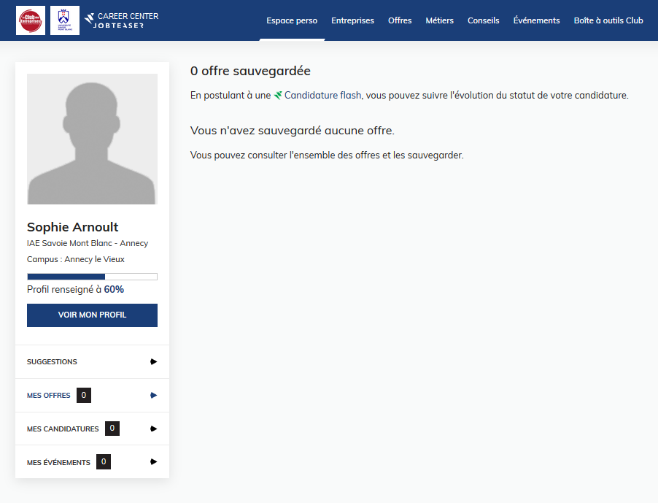
JOBTEASER :
Un outil du Club dans votre recherche d’alternance
Rdv sur : club-usmb.jobteaser.com
Ou via le site du Club - onglet Etudiant(e)
Création de compte en qqs minutes
avec votre adresse mail usmb
Suivez les offres que vous sauvegardez et vos candidatures

Slide 47
Autres sites de recherche
Cf mon mail du 10/02/2023 à tous les étudiants !
« Sites et infos utiles pour vos recherches de stages, emplois, alternances »
Quelques exemples :
https://www.emploi-store.fr/portail/services/laBonneBoite
https://jobs-stages.letudiant.fr
https://fr.indeed.com
JCAP et M3DM : https://www.emploi-territorial.fr/ ; https://www.emploipublic.fr/; Offres relayées par le Cluster Montagne : https://www.emploi-montagne.com/
+ voir les offres postées sur LinkedIn, de Pôle Emploi, l’APEC…

Slide 48

EVENEMENT A VENIR Club/FD
STANDS METIERS
mardi 21 mars après-midi – salle 20020
>> Professionnels issus du monde juridique, judiciaire et administratif
Pour les M1 : privilégier le créneau 16h30-18h
Pensez à vous munir de votre CV à jour et imprimé !
Professionnels invités :
Collectivités territoriales et CDG 73 ; Institut Régional d’Administration ; Institut des Métiers du Notariat
Gendarmerie nationale ; Armée de terre ; Police nationale ; Services pénitentiaires ; Maison d’arrêt
Ordre des avocats
….

Slide 49




VOTRE CONTACT A LA FAC DE DROIT
Lucie Delefosse
04 79 75 91 30
Lucie.delefosse@univ-smb.fr

Slide 50
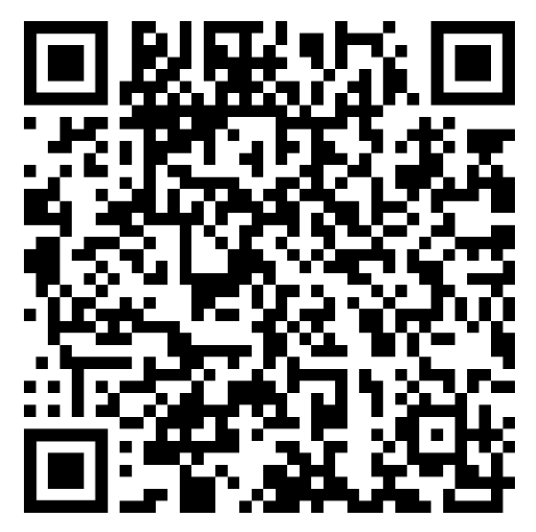
Merci de répondre
à ce questionnaire de satisfaction
via le QR code !

Slide 51



Rappel CONTACTS
FormaSup :
mrouet@formasup-smb.fr - 04 79 75 85 93
BAIP :
baip@univ-smb.fr - 04 79 75 94 83
Club des Entreprises – Fac de droit :
lucie.delefosse@univ-smb.fr - 04 79 75 91 30
Merci pour votre attention !

